Slide 1
ΓΥΑΛΙ
Σχολείο: 2^{ο} Γυμνάσιο Σπάρτης
Τάξη Γ, τμήμα Γ2
Καθηγήτρια: Κ. Κόγια
Του μαθητή Λιναρδάκη Παναγιώτη
Σχολικό έτος 2014-2015

Slide 2
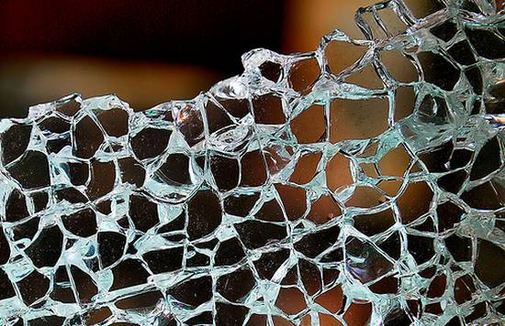
Τι είναι το γυαλί;
Το γυαλί είναι στερεό σώμα, ομογενές, άμορφο (μη κρυσταλλικό), με μικρό ή μεγάλο βαθμό διαφάνειας, χημικά ανθεκτικό. Προκύπτει από τη γρήγορη ψύξη τήγματος ορισμένων υλικών όπως χαλαζιακή άμμο, σόδα ή ποτάσα και ανθρακικό ασβέστιο.

Slide 3
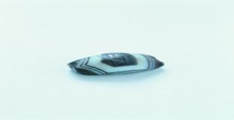
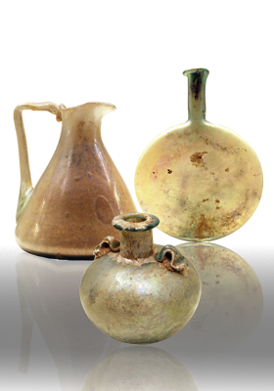
Ιστορική αναδρομή
Το αρχαιότερο δείγμα κατεργασμένου γυαλιού είναι χάντρες από τη Μεσοποταμία και την αρχαία Αίγυπτο, που χρονολογούνται περίπου το 2.500 π.Χ. Οι χάντρες αυτές όπως και άλλα μεταγενέστερα ευρήματα είναι εξαιρετικά μεγάλου ενδιαφέροντος γιατί οι χρονολογίες τους αποκαλύπτουν τη μεγάλη διάρκεια του χρόνου που πέρασε, μέχρι οι υαλοτεχνίτες να ανακαλύψουν τους πολυάριθμους τρόπους με τους οποίους είναι δυνατόν να πραγματοποιηθεί η κατεργασία του.

Slide 4
Η επανάσταση όμως στο χώρο της υαλοτεχνίας έγινε με την εισαγωγή ενός απλού εργαλείου του σιδερένιου φυσητήρα που χρονολογείται περίπου το 200 π.Χ. και πιστεύεται ότι χρησιμοποιήθηκε πρώτα στη Βαβυλώνα και στη συνέχεια υιοθετήθηκε με ενθουσιασμό από τους Ρωμαίους. Τόσο οι Ρωμαίοι όσο και οι Αιγύπτιοι είχαν επιδείξει μια εκπληκτική ικανότητα στη χρησιμοποίηση μεταλλοοξειδίων ως χρωστικές ύλες. Οι παραμικρές διαφορές στην περιεκτικότητα του γυαλιού σε κάποιο οξείδιο επέφεραν αλλαγή στο τελικό του χρώμα. Ο χαλκός χρησιμοποιήθηκε για παραγωγή γυαλιού με πράσινο χρώμα, ο σίδηρος για μαύρες και καστανές αποχρώσεις, το μαγγάνιο για παραγωγή γυαλιού με πορφυρό χρώμα και το αντιμόνιο για κίτρινες αποχρώσεις.

Slide 5
Η επιδεξιότητα των Ευρωπαίων στην υαλουργία μειώθηκε αισθητά ύστερα από το 200 μ.Χ. Για 1.000 χρόνια παρέμεινε σε επίπεδα κατώτερα από των Ρωμαίων. Η ποικιλία των αντικειμένων ήταν περιορισμένη και η ποιότητα του χαμηλή. Τα χρώματα δεν ήταν επιτυχημένα, ενώ τα γυαλί ήταν γεμάτο φυσαλίδες και ραβδώσεις.
Η πραγματική αναγέννηση στην υαλουργία στην Ευρώπη συντελέστηκε όταν οι Ενετοί συνάντησαν τους Βυζαντινούς. Οι Ενετοί πραγματοποίησαν οι ίδιοι ανακαλύψεις και προχώρησαν σε καινούρια πράγματα. Επανέκτησαν τη δεξιοτεχνία των Ρωμαίων. Τα προϊόντα τους αλλά και τα μυστικά κατασκευής τους είχαν γίνει τόσο περιζήτητα , ώστε καθιέρωσαν νόμους που απαγόρευαν τη μετανάστευση εργατών και απειλούσαν με τη θανατική ποινή όσους πρόδιδαν τα μυστικά. Το 16^{ο} αιώνα όμως τα μυστικά είχαν διαρρεύσει σε ολόκληρη την Ευρώπη και έτσι ξεκίνησε η παραγωγή γυαλιού με αρκετά βελτιωμένη ποιότητα

Slide 6
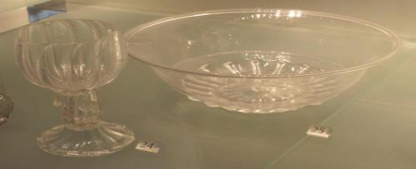
Στη Βρετανία παρατηρείται και εκεί εξέλιξη στην τεχνολογία του γυαλιού. Με την ίδρυση της Βρετανικής Εταιρείας Υαλοπινάκων το 1773 η Αγγλία έγινε το κέντρου του κόσμου όσο αφορά τους ποιοτικούς υαλοπίνακες παραθύρων. Για πρώτη φορά στην ιστορία κατάλληλο για τα παράθυρα γυαλί ήταν διαθέσιμο και προσιτό για τους περισσότερους ιδιοκτήτες σπιτιών. Το 1870 ο υαλουργός George Ravenscroft χρησιμοποίησε οξείδιο του μολύβδου αντί για ποτάσα και παρήγαγε διαυγές γυαλί μεγάλης αντοχής το οποίο μπορούσε και να χαραχθεί.

Slide 7
Την ίδια περίπου περίοδο άρχισε στη Γαλλία η παραγωγή μεγαλύτερων υαλοπινάκων. Στα 1688 αναπτύχθηκε μια καινούρια διαδικασία για την παραγωγή καθρεπτών των οποίων η οπτική ποιότητα μέχρι τότε, απείχε πολύ από το επιθυμητό αποτέλεσμα.
Η Ευρωπαϊκή τεχνογνωσία στον τομέα της υαλουργίας εισήχθη στην Αμερική μετά από την Αμερικανική Επανάσταση αφού μέχρι τότε η Αγγλία φοβούμενη τον ανταγωνισμό απαγόρευε την υαλουργία στην Αμερική. Έτσι άρχισε σταδιακά η άνθηση της υαλουργίας και σε αυτή την ήπειρο. Το 1871 ο William Pilkington εφηύρε μια μηχανή που αυτοματοποίησε την παραγωγή των υαλοπινάκων που φτιάχνονταν με τη μέθοδο των κυλίνδρων. Τη μηχανή αυτή βελτίωσε το 1903 ο Αμερικανός J. H. Lubber.

Slide 8
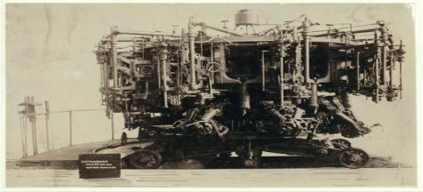
Στην Αμερική επίσης ο μηχανικός Michael Owens έφτιαξε μια αυτόματη μηχανή παραγωγής φυσητού γυαλιού.
Και στις 2 πλευρές του Ατλαντικού αναπτύχτηκαν καινοτόμες μέθοδοι παραγωγής αρχιτεκτονικού γυαλιού. Μια απ’ αυτές ήταν η μέθοδος του τραβηχτού (etire) γυάλινου σεντονιού (sheet glass) του Βέλγου Emille Fourcault το 1905. Η τεχνική αυτή έδωσε τη δυνατότητα παραγωγής διακοσμημένου γυαλιού.

Slide 9
Έως το 1929 το 70% της παραγωγής επίπεδου γυαλιού στην Αμερική διοχετευόταν στην αυτοκινητοβιομηχανία. Μετά τον δεύτερο παγκόσμιο πόλεμο, η Βρετανική Εταιρία «Pilkington Brothers LTD» παρουσίασε τη νέα μέθοδο παραγωγής επίπεδου γυαλιού την οποία εφηύρε ο Alastair Pilkington με την επωνυμία float και η οποία τέθηκε σε εμπορική εφαρμογή το 1959 συνδυάζοντας για πρώτη φορά το λαμπερό φινίρισμα του γυάλινου «σεντονιού» με την οπτική ποιότητα της πλάκας γυαλιού.
Σήμερα το σύνολο σχεδόν του επίπεδου γυαλιού παρασκευάζεται με αυτή τη μέθοδο.

Slide 10
ΠΑΡΑΣΚΕΥΗ ΓΥΑΛΙΟΥ
Τα υλικά που χρησιμοποιούνται για την παρασκευή του γυαλιού είναι το διοξείδιο του πυρίτιου (SiO₂) ή το οξείδιο του Βορίου (B₂O₃), συλιπάσματα (αλκάλεα) και σταθεροποιητικές ύλες (άσβεστος).
Για την παραγωγή του ακολουθούνται οι παρακάτω διεργασίες:
Ανάμειξη των πρώτων υλών με ορισμένη αναλογία σε ομοιογενές γέμισμα
Βράσιμο γεμίσματος σε υαλοκάμινα.
Δημιουργία της υαλομάζας με θερμοκρασία σύμφωνα με τις απαιτήσεις των γυάλινων αντικειμένων.
Γίνεται θερμική, χημική και μηχανική κατεργασία για να αποκτήσει τις απαραίτητες ιδιότητες.

Slide 11
Για το βράσιμο του γυαλιού χρησιμοποιείται συνήθως χαλαζιακή άμμος, βορικό οξύ ασβεστόλιθος (κιμωλία), δολομίτης, ποτάσα κλπ. Το βράσιμο γίνεται σε 1400º-1600º C.
Τα γυάλινα αντικείμενα κατασκευάζονται με μηχανικές μεθόδους, ανάλογες με τη μορφή που θέλουμε να τους δώσουμε. Οι πλάκες γυαλιού βγαίνουν απ΄το καμίνι με τη μορφή συνεχόμενης ταινίας, που στη συνέχεια περνάει ανάμεσα σε κυλίνδρους. Τα διάφορα γυάλινα αντικείμενα (βάζα, μπουκάλια) κατασκευάζονται από μηχανές που λειτουργούν με την αρχή εμφύσησης- πρεσαρίσματος. Αφού διαμορφωθούν όλα αυτά τα αντικείμενα υποβάλλονται σε «Ανόπτηση» σε ειδικά καμίνια με θερμοκρασία 450º - 600º C και στη συνέχεια ψύχονται για την εξάλειψη εσωτερικών τάσεων.

Slide 12
ΚΑΤΗΓΟΡΙΕΣ
Το γυαλί σήμερα χρησιμοποιείται σε μεγάλη κλίμακα στη διακόσμηση, στη δομική , στη γλυπτική κλπ. Η συστηματική είσοδός του στη βιομηχανία το έκανε παραγωγίσιμο σε μεγάλο βαθμό ώστε σήμερα να έχουμε πολλά είδη γυαλιών. Κάποια από αυτά είναι:
Γυαλί νατρίου (κοινό γυαλί). Είναι φθηνό στην κατασκευή του και χρησιμοποιείται για την κατασκευή κοινών αντικειμένων όπως συσκευών (ποτήρια, μπουκάλια, δοχεία τροφίμων) και υαλοπινάκων.
Γυαλί μολύβδου ή κρύσταλλο. Είναι βαρύ, φωτοθλαστικό, έχει μεγάλη διαύγεια και διαφάνεια. Χρησιμοποιείται για την κατασκευή γυάλινων σκευών πολυτελείας.

Slide 13
Γυαλί βορίου ή πυρέξ. Ο μικρός συντελεστής θερμικής συστολής το κάνει ιδιαίτερα χρήσιμο για την κατασκευή εργαστηριακών οργάνων και συσκευών, σε λαμπτήρες υψηλών αποδόσεων (προβολέων) αλλά και για οικιακές εφαρμογές (σκεύη Pyrex).
Γυαλί ασφαλείας. Είναι ειδικής κατασκευής και σε περίπτωση θραύσεως δεν προκαλεί σοβαρό τραυματισμό (Τζάμια αυτοκινήτων).
Γυαλί αφρώδες. Σχηματίζεται από πολλές φυσαλίδες οι οποίες διαχωρίζονται μεταξύ τους με λεπτά διαφράγματα. Έχει δομή ανάλογη με τη δομή της ελαφρόπετρας και γι’ αυτό είναι εξαιρετικά μονωτικό της θερμότητας.
Γυαλί ουδέτερο. Χρησιμοποιείται κυρίως στην φαρμακευτική. Με αυτό φτιάχνονται φαρμακευτικές φύσιγγες που προορίζονται για τη συσκευασία ορών, εμβολίων, φαρμάκων χωρίς να μεταβάλλει τις ιδιότητές τους.

Slide 14
7. Γυαλί οπτικών οργάνων. Είναι γυαλί εξαιρετικής διαφάνειας, χημικής ομογένειας και απουσίας εσωτερικών τάσεων.
Γυαλί Jena (Ιένας). Χαρακτηριστικό γνώρισμα είναι ο μικρός συντελεστής διαστολής που συντελεί στη μεγάλη ανθεκτικότητα στις απότομες κυμάνσεις της θερμοκρασίας. Εξαιτίας της παρουσίας αλουμινίου είναι αρκετά ανθεκτικό στα αλκαλικά διαλύματα, ιδιαίτερα στα χημικά αντιδραστήρια των εργαστηρίων.
Γυαλί καλίου ή βοημικό κρύσταλλο. Είναι περισσότερο σκληρό και διαφανές από το κοινό γυαλί. Αντέχει σε σχετικά υψηλές θερμοκρασίες. Απ΄αυτό κατασκευάζονται οι καθρέπτες.
Γυαλί οργανικό. Διαφανής πλαστική ύλη που μπορεί να αντικαταστήσει το κοινό γυαλί σε ορισμένες από τις εφαρμογές του στην τεχνολογία.

Slide 15
ΙΔΙΟΤΗΤΕΣ
Υλικό σκληρό (Βρίσκεται στο 7 της κλίμακας Mohs).
Κακός αγωγός του ηλεκτρισμού.
Είναι σώμα αδρανές, αντιδρά μόνο με το φθόριο (F) και το υδροφθόριο (HF).
Μονωτικό και δυσθερμαγωγό υλικό.
Με την θέρμανση γίνεται πλαστικό και έτσι μπορεί να υποστεί επεξεργασία.
Εξαιτίας της άμορφης δομής του είναι διαφανές.
Αν και η καθημερινή εμπειρία δημιουργεί την εντύπωση ότι είναι εύθραυστο υλικό με μειωμένη αντοχή, στην πραγματικότητα είναι αρκετά ανθεκτικό ιδίως στην επιβολή θλιπτικών δυνάμεων

Slide 16
ΧΡΗΣΕΙΣ
Το γυαλί σήμερα χρησιμοποιείται σε μεγάλη κλίμακα
Στην αυτοκινητοβιομηχανία.
Στην φαρμακευτική (φαρμακευτικές φύσιγγες για συσκευασία ορών, φαρμάκων, εμβολίων).
Στην ιατρική (φακοί επαφής, εργαστηριακά όργανα και συσκευές)
Στις οικιακές συσκευές και για οικιακή χρήση (φούρνοι, ψυγεία, ποτήρια, σκεύη μαγειρικής).
Στην ηλεκτροτεχνία και στην ηλεκτρονική (λαμπτήρες, κατασκευή ηλεκτρονικών εξαρτημάτων όπως μονωτές, πυκνωτές, οθόνες υπολογιστών).
Στις τηλεπικοινωνίες. (οπτικές ίνες)
Στην αρχιτεκτονική, ως δομικό υλικό (υαλότουβλα, διπλά τζάμια παραθύρων)
Στη βιομηχανία τροφίμων. (τυποποίηση και συντήρηση τροφίμων)
Στη διακόσμηση (βιτρώ, φυσητό γυαλί).

Slide 17
ΠΛΕΟΝΕΚΤΗΜΑΤΑ
Δεν σκουριάζει.
Είναι 100% ανακυκλώσιμο.
Μας χαρίζει καλύτερη ποιότητα ζωής.
Είναι μονωτικό υλικό.
Μπορεί να του δώσουμε διάφορα σχήματα και μεγέθη αναλόγως τι χρειαζόμαστε.

Slide 18
ΜΕΙΟΝΕΚΤΗΜΑΤΑ
Λιώνει σε υψηλές θερμοκρασίες.
Κατά την παρασκευή του παράγονται απόβλητα που ρυπαίνουν σε μικρό ποσοστό το περιβάλλον.
Σπάζει εύκολα.
Βαρύτερο από άλλα υλικά.

Slide 19
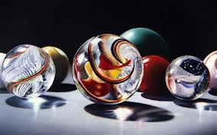
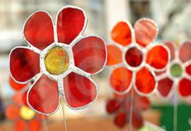
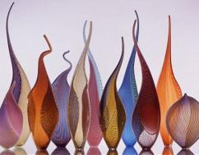
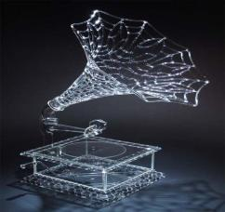
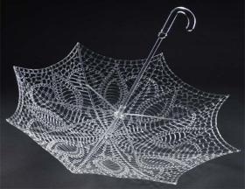
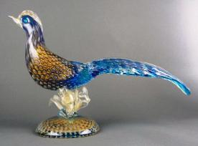
ΕΙΚΟΝΕΣ

Slide 20
ΒΙΒΛΙΟΓΡΑΦΙΑ
ΒΙΒΛΙΑ
Για σας παιδιά: Μοντέρνα έγχρωμη εγκυκλοπαίδεια. Αθήνα: Αυλός, [χ.χ.], τ.3, σ.1054-1055.
Εγκυκλοπαίδεια Πάπυρος Λαρούς Μπριτάνικα. Αθήνα: Πάπυρος, [1997], τ.19, σ.269-275.
Επιστήμη και ζωή: Εγκυκλοπαίδεια. Θεσσαλονίκη: Χατζηιακώβου, [χ.χ.], τ.4, σ.191-192.
Ottenheimer-Maquet, Laurence - Brice, Raphaëlle – Fortier, Katia [κ.ά.]... Πρώτες ύλες και αντικείμενα. Αθήνα : Δεληθανάσης, c1992.
Πρώτη: Παγκόσμια νεοελληνική εγκυκλοπαίδεια. Θεσσαλονίκη: Εκδοτική Πρώτη, 1983-1984, τ.6, σ.2-4.
Παγκόσμια σύγχρονη παιδεία: Εγκυκλοπαίδεια. Θεσσαλονίκη: Μαλλιάρης, c1980, τ.3, σ.398-399.

Slide 21
ΒΙΒΛΙΟΓΡΑΦΙΑ
Ιστοσελίδες
www.el.wikipedia.org/wiki/Γυαλί
http://diocles.civil.duth.gr/links/home/museum/mater/glass/glass1.html
http://www.cycladic.gr/frontoffice/portal.asp?cpage=resource&cresrc=828&cnode=55
http://www.newglass.bg/products/GlassHistory/?lang=gr

